Slide 1
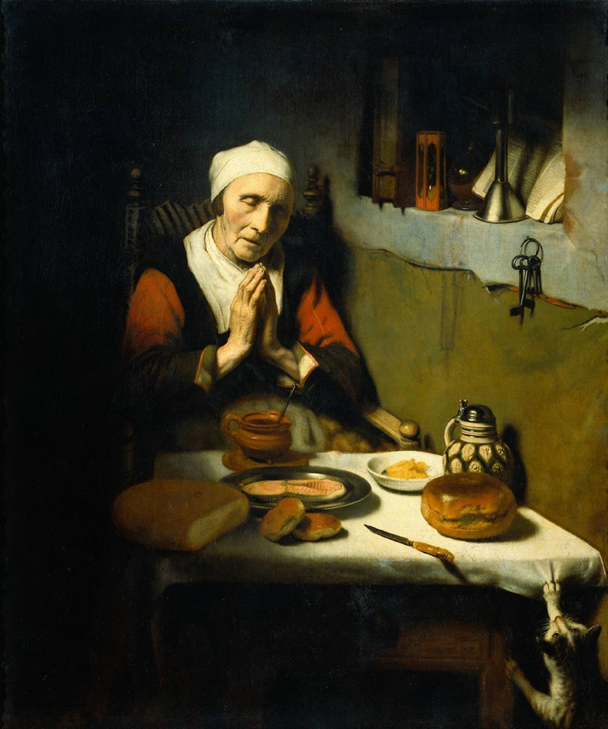
.
.
Notes:
1

Slide 2
Steeds opnieuw: Onze Vader
Notes:
2

Slide 3
Steeds opnieuw: Onze Vader
Matteüs 6: nieuw onderwijs
Notes:
3

Slide 4
Steeds opnieuw: Onze Vader
Matteüs 6: nieuw onderwijs
Lucas 11: steeds opnieuw
Notes:
4

Slide 5
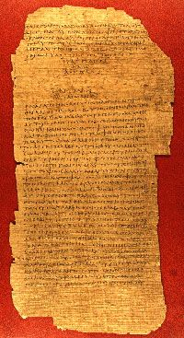
.
Notes:
5

Slide 6
Steeds opnieuw: Onze Vader
Matteüs 6: nieuw onderwijs
Lucas 11: steeds opnieuw
dagelijks brood
Notes:
6

Slide 7
Steeds opnieuw: Onze Vader
Matteüs 6: nieuw onderwijs
Lucas 11: steeds opnieuw
dagelijks brood
steeds vergeven
Notes:
7

Slide 8
Steeds opnieuw: Onze Vader
‘op aarde zoals in de hemel’
Notes:
8

Slide 9
Steeds opnieuw: Onze Vader
‘op aarde zoals in de hemel’
‘want ook wijzelf…’
Notes:
9

Slide 10
Steeds opnieuw: Onze Vader
‘op aarde zoals in de hemel’
-‘laat uw naam…’
‘want ook wijzelf…’
Notes:
10

Slide 11
Steeds opnieuw: Onze Vader
‘op aarde zoals in de hemel’
-‘laat uw naam…’: je doet het al!
‘want ook wijzelf…’
Notes:
11

Slide 12
Steeds opnieuw: Onze Vader
‘op aarde zoals in de hemel’
-‘laat uw naam…’: je doet het al!
-‘laat uw rijk…’
‘want ook wijzelf…’
Notes:
12

Slide 13
Steeds opnieuw: Onze Vader
‘op aarde zoals in de hemel’
-‘laat uw naam…’: je doet het al!
-‘laat uw rijk…’: je bent hemelburger op aarde
‘want ook wijzelf…’
Notes:
13

Slide 14
Steeds opnieuw: Onze Vader
‘op aarde zoals in de hemel’
-‘laat uw naam…’: je doet het al!
-‘laat uw rijk…’: je bent hemelburger op aarde
‘want ook wijzelf…’
-‘geef ons brood’ want wij geven..
Notes:
14

Slide 15
Steeds opnieuw: Onze Vader
‘op aarde zoals in de hemel’
-‘laat uw naam…’: je doet het al!
-‘laat uw rijk…’: je bent hemelburger op aarde
‘want ook wijzelf…’
-‘geef ons brood’ want wij geven… -‘beproef ons niet’ want ook wij…
Notes:
15

Slide 16
.
.
Notes:
16

